Slide 1

Projet SMB214 2016
Nom de l’auditeur: Alaa Walid DAYRI
Lien GitHub: https://github.com/adeiry/RFID

Slide 2
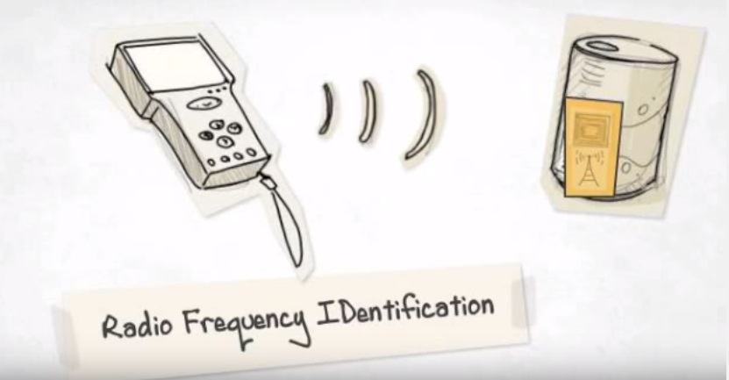
La technologie RFID

Slide 3
Introduction

Slide 4
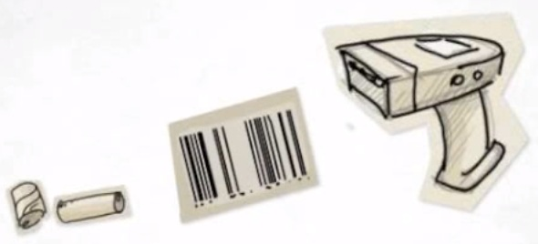
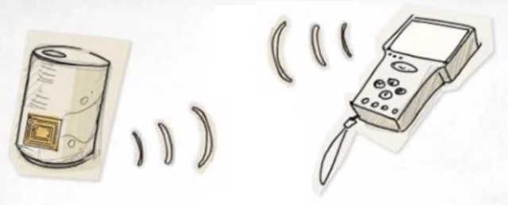
Aujourd’hui chaque produit possède un code-barres
Que se passe t-il si on remplace le code-barres par
??
RFID
??
??

Slide 5

RFID Qu’est ce que c’est ?

Slide 6
RFID
(Radio Frequency IDentification)
Sans contact physique ni visuel cette technologie permet d’identifier d’une façon unique l’objet ou la personne qui porte l’étiquette.

Slide 7
Historique

Slide 8
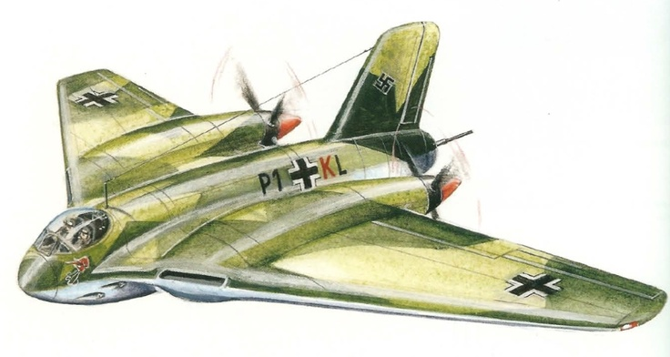
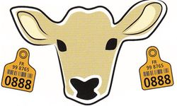
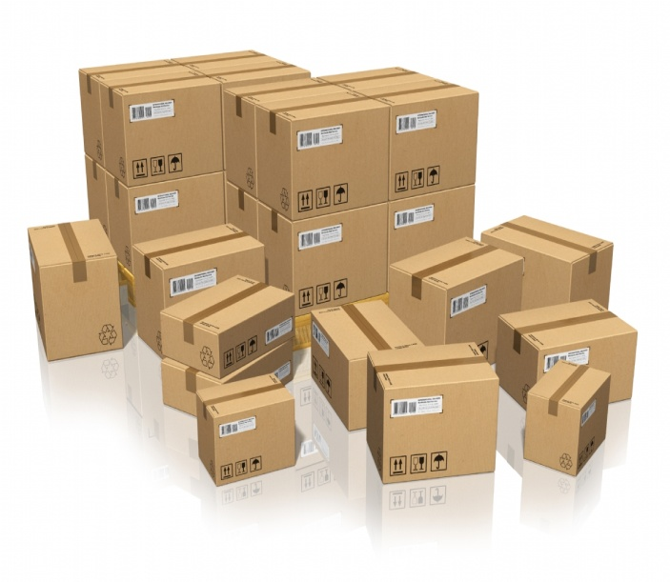
- 1930
RFID est utilisée pour la première fois lors de la seconde guerre mondiale pour identifier et authentifier des appareils en vol.
- 1970
RFID est transférée vers le secteur commerciale pour l’identification des bétail en Europe.
- 1990
Début de standardisation des équipements RFID.
- 2005
Commercialisation en masse des systèmes RFID, dans le domaine de la logistique et de la traçabilité.

Slide 9
Exemples d’applications opérationnelles
- Traçabilité des produits (gestion des livres d’une bibliothèque) ou des animaux.
- Contrôle d’accès (parkings, immeubles, …).
- Suivi et tri des bagages.
- Autorisation du démarrage du véhicule, et empêchement des vols.
- Domaine bancaire (VISA).
- Domaine de la santé (respect de la chaine du froid).

Slide 10
Les composants d’un système RFID

Slide 11
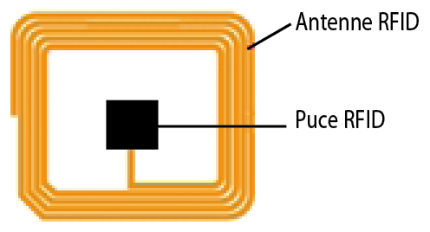
1- L’étiquette électronique
Composée d’une puce reliée à une antenne
Elle est lue par un lecteur qui capte et transmet l’information.
On distingue 3 catégories d’étiquette RFID:
- Les étiquettes en lecture seule, non modifiables.
- Les étiquettes écriture une fois lecture multiple.
- Les étiquettes en lecture réécriture.

Slide 12
Par ailleurs, il existe 3 types d’étiquettes RFID:
- Les étiquettes actives:
Alimentées par leur propre batterie. Elles créent leur propre signal et envoient régulièrement des informations.
- Les étiquettes passives:
Alimentées par le champs électromagnétique du lecteur. Elles ne font que répondre à des interrogations et à des requêtes d’un lecteur.
- Les étiquettes semi-passives:
Utilisent leur propre batterie pour le calcul interne, et l’énergie émise par le lecteur pour la communication.

Slide 13
2- Le Lecteur
Envoi des ondes radios pour communiquer avec les étiquettes RFID. Il joue le rôle d’un émetteur / récepteur. Il convers les ondes radio en données pourront être lue par un logiciel.
3- L’ordinateur
L’ordinateur doit être comporté d’un logiciel RFID pour assurer la gestion des données. Ce logiciel est nécessaire pour traiter les informations contenues dans les puces RFID, et les intégrer dans des bases de données de l’entreprise.

Slide 14
Fonctionnement d’un système RFID

Slide 15
2
3
Conversion des ondes-radio en données
Traitement des données
1
Transmission d’information

Slide 16
Protocoles de communication

Slide 17
TTF (Tag Talks First)
le tag annonce sa présence à son arrivée dans le champ d’un lecteur.
RTF (Reader Talks First)
le lecteur interroge constamment son environnement afin de détecter la présence de nouveaux arrivants. Une requête est propagée régulièrement et, lorsqu’un transpondeur entre dans le champ et est capable de répondre, il renvoie une réponse annonçant sa présence.

Slide 18
Les caractéristiques d’un système RFID

Slide 19
- Fréquence de communication
- Origine et nature d’énergie
- Distance de communication
- Taille mémoire
- Nombre des tags lus simultanément

Slide 20
Gamme de fréquence
Les fréquences hautes permettent de stocker plus d’informations sur les puces RFID et de crypter les données inscrites. Les fréquences basses présentent une meilleure pénétration de la matière par les ondes radio envoyées.
Fréquences | Caractéristiques de lecture |  | Applications
 | Distance | Vitesse
124 – 135 kHz | Moyenne (10 à 150 cm) | Moyenne | Identification d’animaux
13.56 MHz | Faible |  | Paiement
860 – 960 MHz | Importante Jusqu’à 5 mètres | Importante | Chaine logistique
2.45 GHz | Très grande (> 10 mètres) | Très grande | Péage autoroutier

Slide 21
Outils de programmation

Slide 22
Quelques bibliothèques existent pour s’interfacer avec des périphériques connectés en port série ou USB:
- Java communications API
- RXTX
- SERIALO payant.
Interfaces
CommDriver
CommPortOwnershipListener
ParallelPortEventListener
SerialPortEventListener
Le package ‘javax.comm’ est composé de:
Classes
CommPort
CommPortIdentifier
ParallelPort
ParallelPortEvent
SerialPort
serialPortEvent
Exceptions
NoSuchPortException
PortInUseException
UnsupportedCommOperationException

Slide 23
Exemple Un code java qui lie les données d’une étiquettes RFID

Slide 24


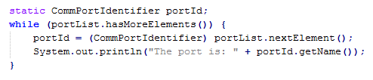
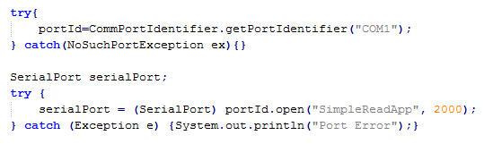
1. Importer les packages nécessaires pour utiliser l’api java
2. Déterminer les ports de communication disponibles
3. Sélectionner et ouvrir un port de communication

Slide 25
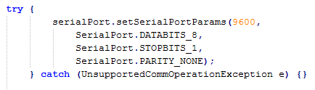

4. Paramétrer le port
Les paramètres importants pour la communication par port série sont :
Le débit de la connexion (en Bauds)
Le nombre de bits de données
Le ou les bits stop
La présence d’un bit de parité
5. Traitement des données sous formes d’octets
La variable ‘inputStream’ permettant de lire les données.

Slide 26
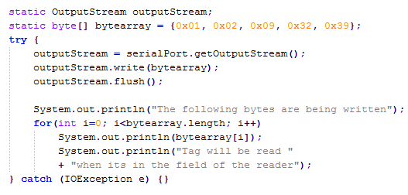
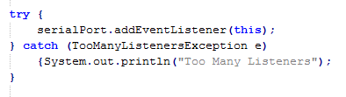
la variable ‘outputStream’ permet d’envoyer un message sur le port de communication.
6. Ajouter un événement Listener au port de communication

Slide 27
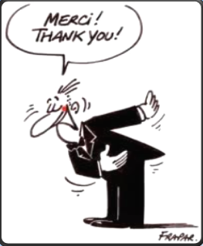
MERCI POUR VOTRE ATTENTION

